Slide 1
ПОРЯДОК проведения теоретического конкурса всероссийского этапа Всероссийских спортивных соревнований школьников «Президентские состязания» в 2021/2022 учебном году

Slide 2
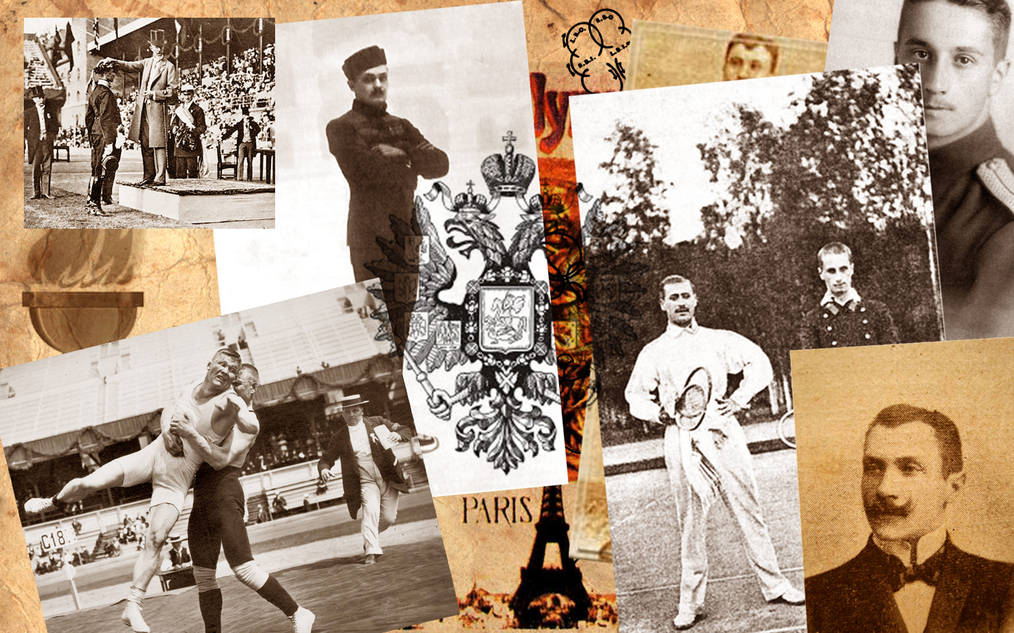
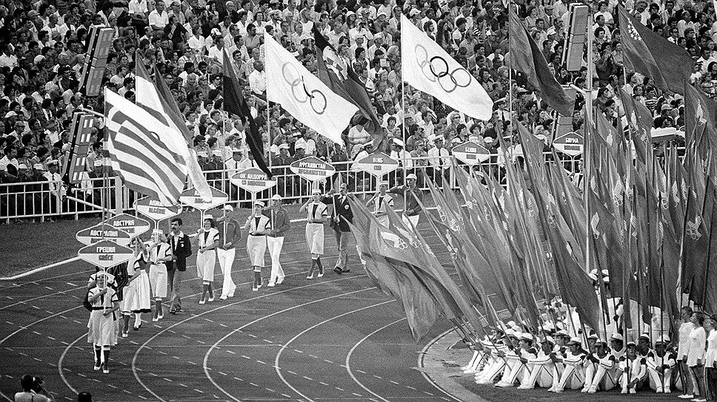
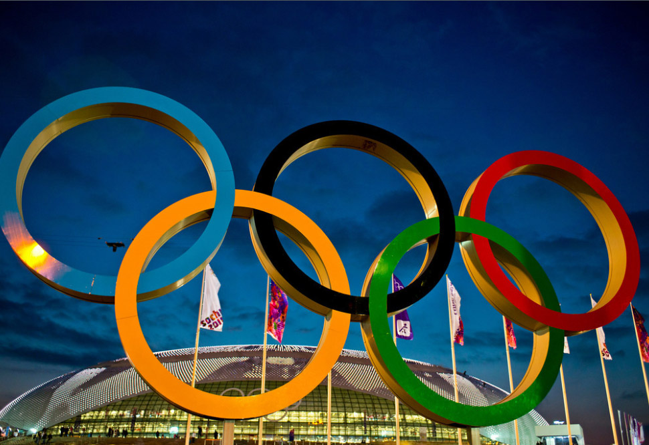
Задания теоретического конкурса
Задания теоретического конкурса разрабатываются в соответствии с утверждённым Положением о Всероссийских спортивных соревнованиях школьников «Президентские состязания» по следующим темам:
Олимпийские игры и олимпийское движение;
развитие спорта в дореволюционной России, СССР, государствах-участниках СНГ;
достижения советских, российских спортсменов и спортсменов государств-участников СНГ на Олимпийских играх и международной арене;
физкультурно–спортивная деятельность обучающихся;
физическая (двигательная) активность обучающихся.

Slide 3
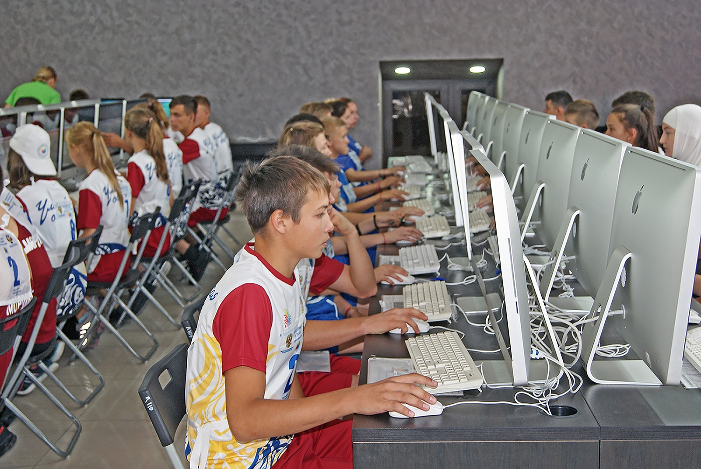
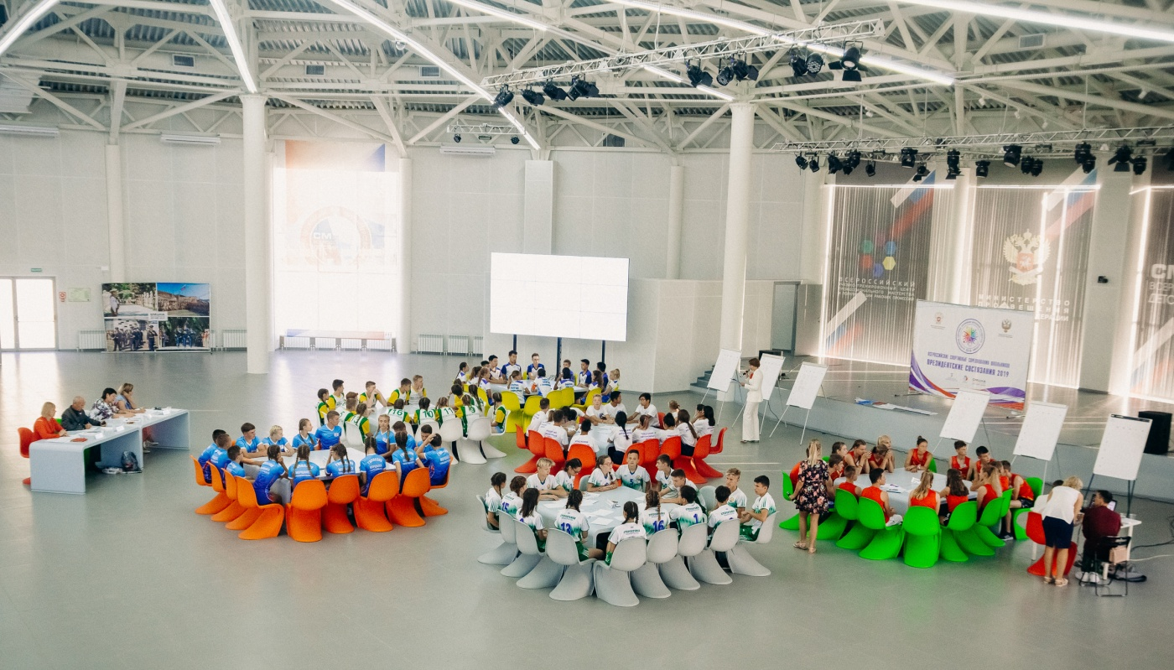
Отборочный этап теоретического конкурса
Отборочный этап проводится в форме компьютерного тестирования. Тестирование каждого участника класса-команды включает 15 вопросов (тестовых заданий); продолжительность тестирования 10 минут.
В финалы выходят 6 городских и 6 сельских класс-команд.
Финальный этап теоретического конкурса
Финальный этап проводится в форме интеллектуально-творческой игры «О спорт, ты – мир!».
В финале проводится 7 раундов.
Общее время проведения интеллектуально-творческой игры «О спорт, ты – мир!» – 60- 90 минут.

Slide 4
Список рекомендованной литературы
Дивинская Е.В. Физическая культура и спорт нашей страны с древнейших времен до начала XX века: учебное пособие. – Волгоград: ФГОУВ- ПО «ВГАФК», 2010.
Лях, В.И. Физическая культура. Тестовый контроль. 5-9 классы/ В.И. Лях. – М. Просвещение, 2009.
Лях В.И. Физическая культура. 8-9 классы: учеб. для общеобразоват. организаций/ В.И. Лях. – 7 –е изд. – М.: Просвещение, 2019.
Никифоров А.А. Предметные олимпиады 7-11 классы. Физическая культура. /А.А. Никифоров, Н.С. Середа. - Вол-д: «Учитель», 2020.
Павленко Н.И. Петр I /Н.И. Павленко – 8-е изд. – М.: Молодая гвардия, 2010.
Погадаев Г.И. Физическая культура 7-9 классы: учебник/Г.И. Погадаев. - М.: Дрофа, 2019.
Положение о Всероссийских спортивных соревнованиях (играх) школьников «Президентские состязания» и «Президентские спортивные игры» 2021-2022 учебного года - http://фцомофв.рф.
Родиченко В. С. Твой олимпийский учебник : учеб. пособие для олимпийского образования / В. С. Родиченко и др. - 27-е изд. , перераб. и дополн. - Москва : Спорт, 2019.
Физическая культура. 6-7 классы: учебник для общеобразоват. организаций / А.П. Матвеев. — 9-е изд. — М.: Просвещение, 2019.
Физическая культура. 8-9 классы: учебник для общеобразоват. организаций / А.П. Матвеев. — 8-е изд., перераб. — М.: Просвещение, 2020.

Slide 5
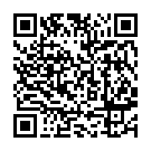
Контакты
Сайта ФГБУ «ФЦОМОФВ»:
фцомофв.рф
Телефон для связи:
8 (495) 360-72-46 (доб.106, 110)
Адрес электронной почты ФГБУ «ФЦОМОФВ»:
info@fcomofv.ru
Адрес электронной почты отдела спортивно-массовой работы ФГБУ «ФЦОМОФВ»:
smo@fcomofv.ru

